Slide 1
BÀI 1
LIÊN HỢP QUỐC

Slide 2
Mục tiêu bài học
Nêu được bối cảnh lịch sử và quá trình hình thành Liên hợp quốc; Trình bày được mục tiêu và nguyên tắc hoạt động cơ bản của Liên hợp quốc.
Nêu được vai trò của Liên hợp quốc trong việc duy trì hoà bình, an ninh quốc tế.
Trình bày được vai trò của Liên hợp quốc trong lĩnh vực thúc đẩy phát triển, tạo môi trường thuận lợi để phát triển kinh tế, tài chính, thương mại quốc tế, nâng cao đời sống người dân; trong việc bảo đảm quyền con người, phát triển văn hoá, xã hội.
1
2
2
Notes:
- - -

Slide 3
NỘI DUNG BÀI HỌC
STEP ONE
1. Một số vấn đề cơ bản về Liên hợp quốc
Objective and Goal Setting
STEP TWO
Assessing Your Current Situation
2. Vai trò của Liên hợp quốc
STEP THREE
Writing the Plan and Strategy
STEP FOUR
Implementing and Managing Your Plan
Notes:
Sitka Banner

Slide 4
1. Một số vấn đề cơ bản về Liên hợp quốc
a) Bối cảnh lịch sử và quá trình hình thành
STEP ONE
Objective and Goal Setting
Làm việc cá nhân
Thời gian 2 phút
Khai thác SGK tr4
STEP TWO
Assessing Your Current Situation
STEP THREE
Nhiệm vụ: Hãy nêu bối cảnh hình thành tổ chức Liên hợp quốc.
Writing the Plan and Strategy
STEP FOUR
Implementing and Managing Your Plan
Notes:
Sitka Banner

Slide 5
1. Một số vấn đề cơ bản về Liên hợp quốc
a) Bối cảnh lịch sử và quá trình hình thành
*Bối cảnh lịch sử
STEP ONE
Objective and Goal Setting
Thế giới bước vào giai đoạn cuối của Chiến tranh thế giới thứ hai
STEP TWO
Việc tổ chức lại thế giới sau chiến tranh trở nên cấp thiết.
Assessing Your Current Situation
STEP THREE
Writing the Plan and Strategy
Các nước Liên Xô, Mỹ, Anh triển khai các hoạt động để thành lập Liên hợp quốc.
STEP FOUR
Implementing and Managing Your Plan
Notes:
Bối cảnh lịch sử: : những chuyển biến quan trọng trên các chiến trường chính, thắng lợi của phe Đồng minh chỉ còn là vấn đề thời gian.

Slide 6
1. Một số vấn đề cơ bản về Liên hợp quốc
a) Bối cảnh lịch sử và quá trình hình thành
*Quá trình hình thành
Làm việc theo bàn
Thời gian 3 phút
Khai thác SGK tr5
Nhiệm vụ: Hoàn thành PHT thể hiện những sự kiện chính trong quá trình thành lập Liên hợp quốc theo gợi ý

Slide 7
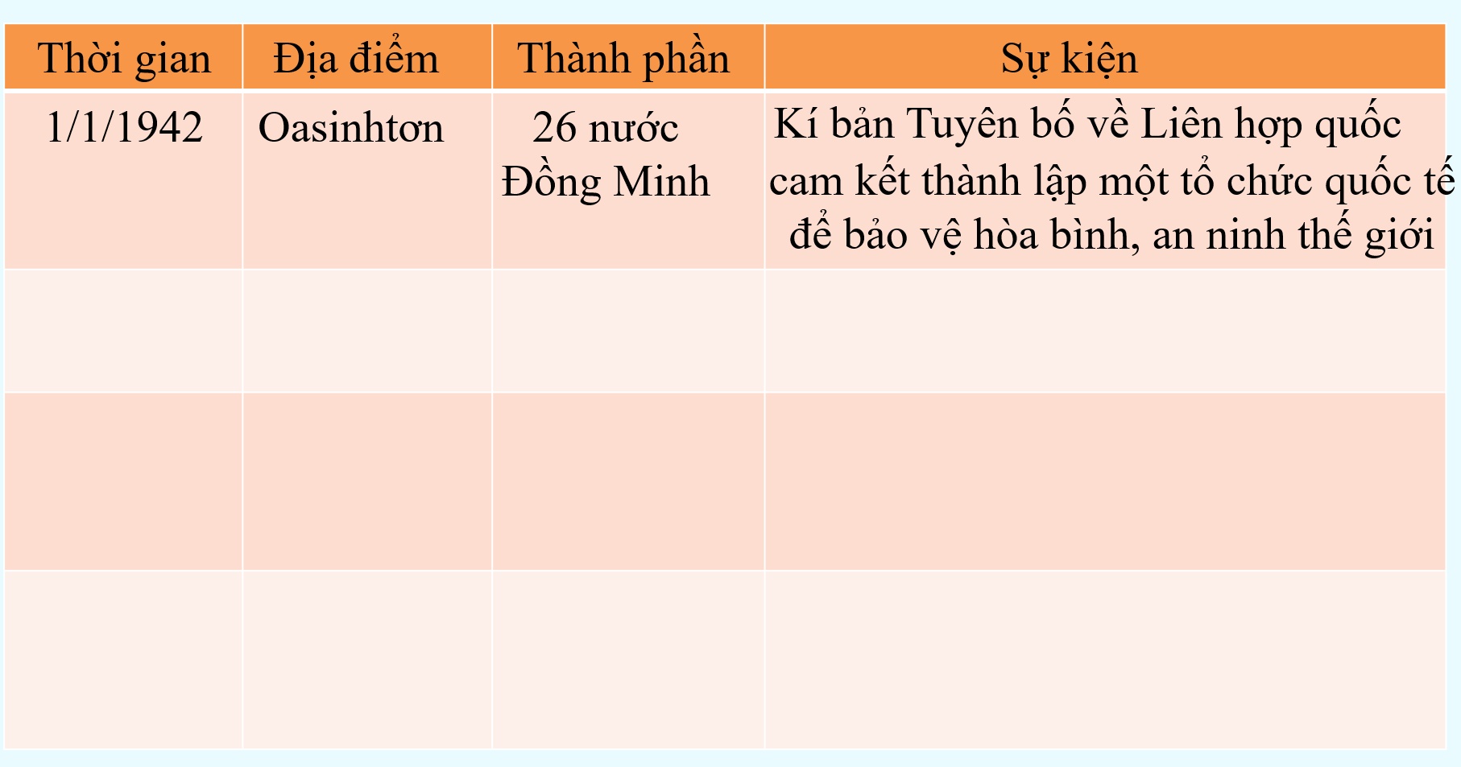
1. Một số vấn đề cơ bản về Liên hợp quốc
a) Bối cảnh lịch sử và quá trình hình thành
*Quá trình hình thành

Slide 8
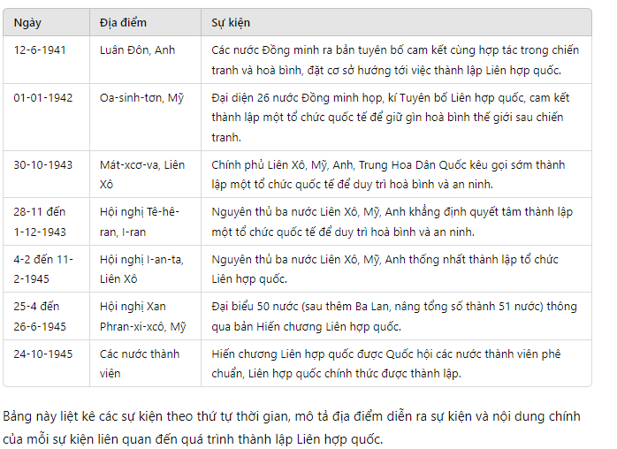
*Quá trình hình thành
Thời gian
Địa điểm
Thành phần
Sự kiện
1/1/1942
Oasinhtơn
26 nước Đồng Minh
Kí bản Tuyên bố về Liên hợp quốc
cam kết thành lập một tổ chức quốc tế để bảo vệ hòa bình, an ninh thế giới
28/11 – 1/12/1943
Tê-hê-ran (I-ran)
Liên Xô, Mỹ, Anh
Khẳng định quyết tâm thành lập Liên hợp quốc
2/1945
I-an-ta (Liên Xô)
Liên Xô, Mỹ, Anh
Quyết định thành lập LHQ và đồng ý triệu tập hội nghị để thông qua Hiến chương Liên hợp quốc
25/4/1945→ 26/6/1945
Xan Phran-xi-xcô (Mỹ)
Đại hiểu 50 nước
Thông qua bản Hiến chương LHQ
254/10/1945 LHQ chính thức thành lập

Slide 9
* nhận xét về quá trình thành lập LHQ
Quá trình thành lập Liên hợp quốc diễn ra vào nửa đầu những năm 40 của thế kỉ XX, trải qua nhiều hội nghị quốc tế khác nhau.
Phản ánh khát vọng chung của nhân dân các nước về một thế giới hòa bình, an ninh và phát triển, cần có sự chung tay của toàn thể nhân loại và một công cụ để bảo vệ nó.
Notes:
phản ánh khát vọng chung của nhân dân các nước về một thế giới hòa bình, an ninh và phát triển

Slide 11
HỎI NHANH ĐÁP GỌN
Chủ đề: quá trình hình thành Liên hợp quốc

Slide 12
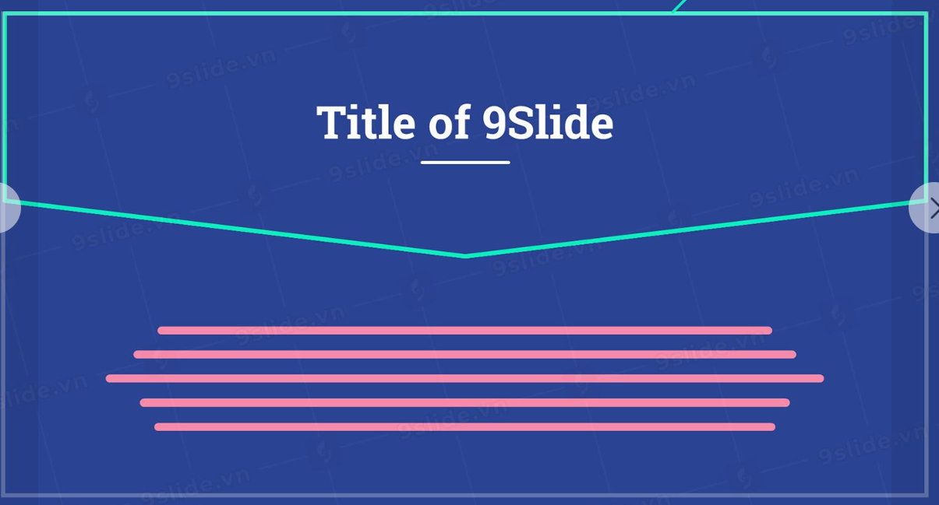
Cam kết cùng hợp tác cả trong chiến tranh và hòa bình là nội dung của văn bản nào?
Bản tuyên bố Luân Đôn
Notes:
Từ 28-11 đến 1-12-1943: Các nước Đồng minh ra Bản tuyên bố Luân Đôn, cam kết cùng hợp tác, cả trong chiến tranh và hoà bình.
12-6-1941: Tại Hội nghị Tê-hê-ran (l-ran), nguyên thủ ba nước: Liên Xô, Mỹ, Anh khẳng định quyết tâm thành lập Liên hợp quốc.
2-1945: Tại Hội nghị l-an-ta (Liên Xô), nguyên thủ ba nước: Liên Xô, Mỹ, Anh thống nhất thành lập tổ chức Liên hợp quốc để duy trì hoà bình và an ninh quốc tế.
Từ 25-4 đến 26-6-1945: Đại diện 50 nước họp tại Xan Phran-xi-xcô (Mỹ) thông qua Hiến chương Liên hợp quốc.
24-10-1945: Với sự phê chuẩn Hiến chương của các nước thành viên, Liên hợp quốc chính thức được thành lập.
Hình 2. Sơ đồ các sự kiện chính trong quá trình hình thành Liên hợp quốc
Sitka Banner #9Slide03 BoosterNextFYBlack

Slide 13
Hội nghị Tê-hê-ran (l-ran), nguyên thủ những quốc gia nào khẳng định quyết tâm thành lập Liên hợp quốc?
Liên Xô, Mỹ, Anh
Notes:
Từ 28-11 đến 1-12-1943: Các nước Đồng minh ra Bản tuyên bố Luân Đôn, cam kết cùng hợp tác, cả trong chiến tranh và hoà bình.
12-6-1941: Tại Hội nghị Tê-hê-ran (l-ran), nguyên thủ ba nước: Liên Xô, Mỹ, Anh khẳng định quyết tâm thành lập Liên hợp quốc.
2-1945: Tại Hội nghị l-an-ta (Liên Xô), nguyên thủ ba nước: Liên Xô, Mỹ, Anh thống nhất thành lập tổ chức Liên hợp quốc để duy trì hoà bình và an ninh quốc tế.
Từ 25-4 đến 26-6-1945: Đại diện 50 nước họp tại Xan Phran-xi-xcô (Mỹ) thông qua Hiến chương Liên hợp quốc.
24-10-1945: Với sự phê chuẩn Hiến chương của các nước thành viên, Liên hợp quốc chính thức được thành lập.
Hình 2. Sơ đồ các sự kiện chính trong quá trình hình thành Liên hợp quốc

Slide 14
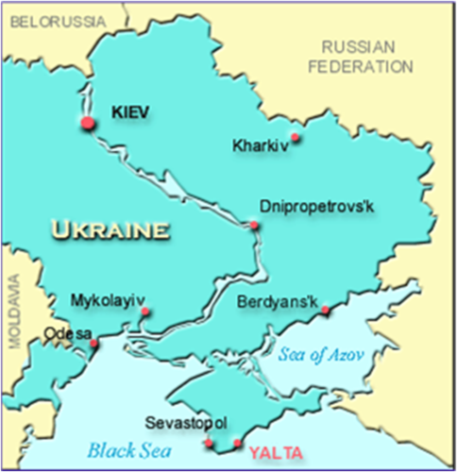
Hội nghị Ianta diễn ra ở đâu?
Liên Xô
Notes:
Từ 28-11 đến 1-12-1943: Các nước Đồng minh ra Bản tuyên bố Luân Đôn, cam kết cùng hợp tác, cả trong chiến tranh và hoà bình.
12-6-1941: Tại Hội nghị Tê-hê-ran (l-ran), nguyên thủ ba nước: Liên Xô, Mỹ, Anh khẳng định quyết tâm thành lập Liên hợp quốc.
2-1945: Tại Hội nghị l-an-ta (Liên Xô), nguyên thủ ba nước: Liên Xô, Mỹ, Anh thống nhất thành lập tổ chức Liên hợp quốc để duy trì hoà bình và an ninh quốc tế.
Từ 25-4 đến 26-6-1945: Đại diện 50 nước họp tại Xan Phran-xi-xcô (Mỹ) thông qua Hiến chương Liên hợp quốc.
24-10-1945: Với sự phê chuẩn Hiến chương của các nước thành viên, Liên hợp quốc chính thức được thành lập.
Hình 2. Sơ đồ các sự kiện chính trong quá trình hình thành Liên hợp quốc

Slide 15
Hội nghị Ianta thống nhất thành lập tổ chức Liên hợp quốc với mục đích gì?
Duy trì hòa bình và an ninh quốc tế
Notes:
Từ 28-11 đến 1-12-1943: Các nước Đồng minh ra Bản tuyên bố Luân Đôn, cam kết cùng hợp tác, cả trong chiến tranh và hoà bình.
12-6-1941: Tại Hội nghị Tê-hê-ran (l-ran), nguyên thủ ba nước: Liên Xô, Mỹ, Anh khẳng định quyết tâm thành lập Liên hợp quốc.
2-1945: Tại Hội nghị l-an-ta (Liên Xô), nguyên thủ ba nước: Liên Xô, Mỹ, Anh thống nhất thành lập tổ chức Liên hợp quốc để duy trì hoà bình và an ninh quốc tế.
Từ 25-4 đến 26-6-1945: Đại diện 50 nước họp tại Xan Phran-xi-xcô (Mỹ) thông qua Hiến chương Liên hợp quốc.
24-10-1945: Với sự phê chuẩn Hiến chương của các nước thành viên, Liên hợp quốc chính thức được thành lập.
Hình 2. Sơ đồ các sự kiện chính trong quá trình hình thành Liên hợp quốc

Slide 16
Từ ngày 25-4 đến ngày 26/6/1945 đại diện 50 nước thông qua văn kiện nào?
Hiến chương được kí kết giữa nhiều quốc gia, quy định những nguyên tắc và thể lệ về quan hệ quốc tế
Hiến chương Liên hợp quốc
Notes:
Từ 28-11 đến 1-12-1943: Các nước Đồng minh ra Bản tuyên bố Luân Đôn, cam kết cùng hợp tác, cả trong chiến tranh và hoà bình.
12-6-1941: Tại Hội nghị Tê-hê-ran (l-ran), nguyên thủ ba nước: Liên Xô, Mỹ, Anh khẳng định quyết tâm thành lập Liên hợp quốc.
2-1945: Tại Hội nghị l-an-ta (Liên Xô), nguyên thủ ba nước: Liên Xô, Mỹ, Anh thống nhất thành lập tổ chức Liên hợp quốc để duy trì hoà bình và an ninh quốc tế.
Từ 25-4 đến 26-6-1945: Đại diện 50 nước họp tại Xan Phran-xi-xcô (Mỹ) thông qua Hiến chương Liên hợp quốc.
24-10-1945: Với sự phê chuẩn Hiến chương của các nước thành viên, Liên hợp quốc chính thức được thành lập.
Hình 2. Sơ đồ các sự kiện chính trong quá trình hình thành Liên hợp quốc

Slide 17
Ngày 24-10-1945 trong quá trình hình thành Liên hợp quốc gắn liền với sự kiện nào?
Liên hợp quốc chính thức thành lập (bản Hiến chương được phê chuẩn)
Notes:
Từ 28-11 đến 1-12-1943: Các nước Đồng minh ra Bản tuyên bố Luân Đôn, cam kết cùng hợp tác, cả trong chiến tranh và hoà bình.
12-6-1941: Tại Hội nghị Tê-hê-ran (l-ran), nguyên thủ ba nước: Liên Xô, Mỹ, Anh khẳng định quyết tâm thành lập Liên hợp quốc.
2-1945: Tại Hội nghị l-an-ta (Liên Xô), nguyên thủ ba nước: Liên Xô, Mỹ, Anh thống nhất thành lập tổ chức Liên hợp quốc để duy trì hoà bình và an ninh quốc tế.
Từ 25-4 đến 26-6-1945: Đại diện 50 nước họp tại Xan Phran-xi-xcô (Mỹ) thông qua Hiến chương Liên hợp quốc.
24-10-1945: Với sự phê chuẩn Hiến chương của các nước thành viên, Liên hợp quốc chính thức được thành lập.
Hình 2. Sơ đồ các sự kiện chính trong quá trình hình thành Liên hợp quốc

Slide 18
1. Một số vấn đề cơ bản về Liên hợp quốc
b) Mục tiêu, nguyên tắc hoạt động
Làm việc theo bàn
Thời gian 3 phút
Khai thác SGK tr8-9
Mỗi bàn sẽ viết ít nhất 5 từ khóa trọng tâm bài học , thể hiện mục tiêu, nguyên tắc hoạt động của Liên hợp quốc
* Mục tiêu
* Nguyên tắc
…………………………………………………………………………………………………………………………………………………………………………………………………………………………
……………………………………………………………………………………………………………
……………………………………………………………………………………………………………
……………………………………………………………………………………………………………
……………………………………………………………………………………………………………
……………………………………………………………………………………………………………
……………………………………………………………………………………………………………
…………………………………………………………………………………………………………………………………………………………………………………………………………………………
……………………………………………………………………………………………………………
……………………………………………………………………………………………………………
……………………………………………………………………………………………………………
……………………………………………………………………………………………………………
……………………………………………………………………………………………………………
……………………………………………………………………………………………………………
Notes:
c (VD). Quá trình thành lập Liên hợp quốc diễn ra vào nửa đầu những năm 40 của thế kỉ XX, trải qua nhiều hội nghị quốc tế khác nhau.
d (VDC).

Slide 19
1. Một số vấn đề cơ bản về Liên hợp quốc
b) Mục tiêu, nguyên tắc hoạt động
- Duy trì hoà bình và an ninh quốc tế.
* Mục tiêu
Duy trì
Màu xanh tượng trưng cho tinh thần hướng đến một thế giới yên bình.
Thúc đẩy
Hợp tác
Biểu tượng được thiết kế trên lá cờ là một bản đồ thế giới, lấy điểm bắt đầu ở Bắc Cực kéo dài đến 60 độ vĩ nam và bao gồm năm vòng tròn đồng tâm, được bao quanh bởi hai nhánh ô liu biểu tượng
của hoà bình.
Trung tâm
Mục tiêu chung
Cờ của Liên hợp quốc được thông qua ngày 07 – 12 – 1946
Notes:
Liên hợp quốc – tiếng Anh là United Nations
(UN), trụ sở chính đặt tại Niu Oóc. Cờ của Liên hợp
quốc được thông qua ngày 07 – 12 – 1946, có biểu
-
tượng màu trắng trên nền màu xanh. Màu xanh
tượng trưng cho tinh thần hướng đến một thế giới
yên bình. Biểu tượng được thiết kế trên lá cờ là một
bản đồ thế giới, lấy điểm bắt đầu ở Bắc Cực kéo dài
đến 60 độ vĩ nam và bao gồm năm vòng tròn đồng
tâm, được bao quanh bởi hai nhánh ô liu biểu tượng
của hoà bình.

Slide 20
1. Một số vấn đề cơ bản về Liên hợp quốc
b) Mục tiêu, nguyên tắc hoạt động
- Duy trì hoà bình và an ninh quốc tế.
* Mục tiêu
Duy trì
- Thúc đẩy quan hệ hữu nghị; thúc đẩy hợp tác
Thúc đẩy
Hợp tác
- Là trung tâm điều hoà các nỗ lực quốc tế,....
Trung tâm
Mục tiêu chung
Notes:
mục tiêu của Liên hợp quốc như: duy trì hoà bình, an ninh quốc tế; thúc đẩy quan hệ hữu nghị; thúc đẩy hợp tác; là trung tâm điều hoà các nỗ lực quốc tế,....

Slide 21
1. Một số vấn đề cơ bản về Liên hợp quốc
b) Mục tiêu, nguyên tắc hoạt động
- Bình đẳng về chủ quyền
* Nguyên tắc
- Tôn trọng toàn vẹn lãnh thổ và độc lập chính trị quốc gia.
Bình đẳng
Tôn trọng
- Giải quyết các tranh chấp quốc tế bằng biện pháp hoà bình.
Giải quyết
- Từ bỏ đe doạ bằng vũ lực hoặc sử dụng vũ lực trong quan hệ quốc tế.
Từ bỏ
Không can thiệp
- Không can thiệp vào công việc nội bộ của các nước.
Quốc tế
- Tôn trọng các nghĩa vụ quốc tế và luật pháp quốc tế.

Slide 22
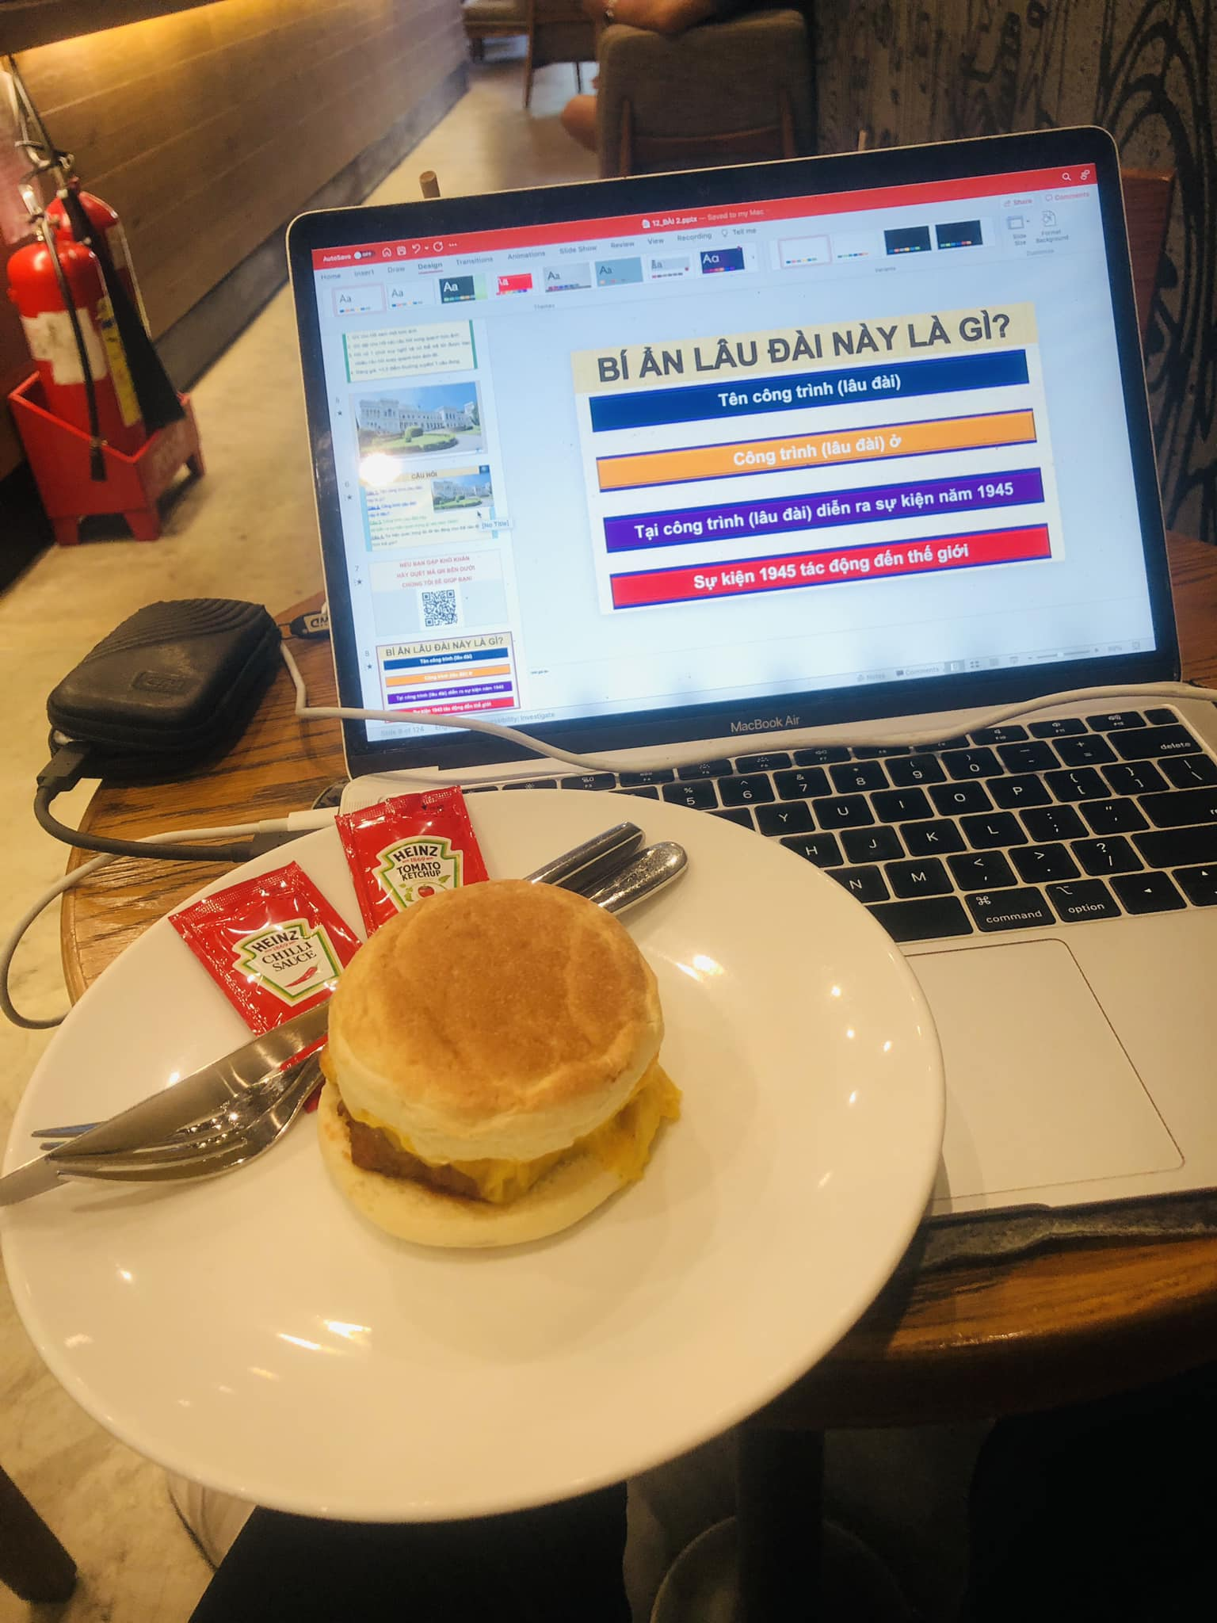
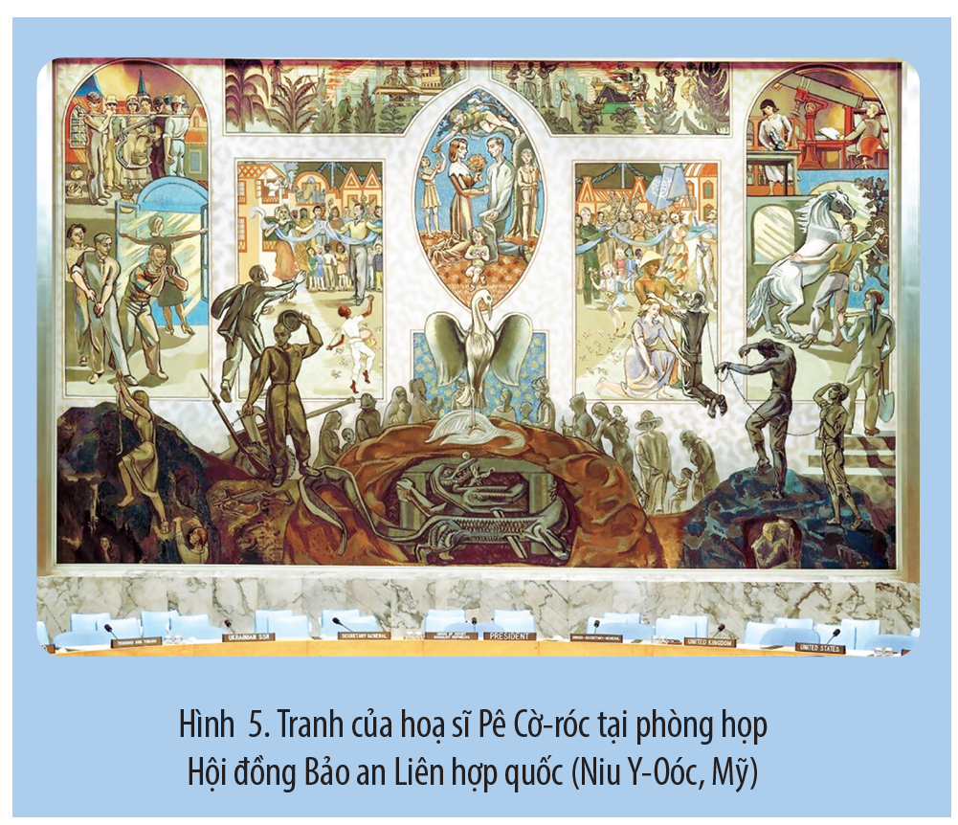
2. Vai trò của Liên hợp quốc
a) Duy trì hòa bình, an ninh quốc tế
Làm việc theo bàn
Thời gian 3 phút
Khai thác SGK tr9-10
Nhiệm vụ: Đọc SGK hoàn thành PHT cặp đôi hoàn hảo “nhận định – minh chứng” về vai trò duy trì hòa bình, an ning quốc tế của Liên hợp quốc
Notes:
- Duy trì hoà bình, an ninh quốc tế: góp phần ngăn ngừa không để xảy ra một cuộc chiến tranh thế giới mới kể từ năm 1945 đến nay; triển khai hoạt động gìn giữ hoà bình ở nhiều khu vực trên thế giới; soạn thảo và xây dựng hệ thống công ước quốc tế về giải trừ quân bị, chống chạy đua vũ trang; thúc đẩy quá trình giành độc lập dân tộc, góp phần gia tăng số lượng thành viên Liên hợp quốc.
Thúc đẩy phát triển kinh tế, tài chính, thương mại quốc tế và nâng cao đời sống người dân: phát triển và hợp tác kinh tế, thương mại quốc tế; thực hiện nhiều dự án, đóng vai trò quan trọng trong việc cải thiện, nâng cao đời sống của người dân và hỗ trợ cho công tác xoá đói, giảm nghèo, đặc biệt là ở các nước đang phát triển; góp phần hỗ trợ cho công tác xoá đói, giảm nghèo, chống biến đổi khí hậu, dịch bệnh,... ở nhiều khu vực trên thế giới.
Đảm bảo quyền con người, phát triển văn hoá, xã hội: nỗ lực thúc đẩy việc xây dựng và kí kết những văn bản, điều ước quốc tế quan trọng nhằm đảm bảo các quyền cơ bản của con người, tạo cơ hội phát triển cho tất cả mọi người; thúc đẩy sự hợp tác quốc tế trong lĩnh vực văn hoá, xã hội.

Slide 23
a) Duy trì hòa bình, an ninh quốc tế
Nhận định
Dẫn chứng
Duy trì hoà bình, an ninh quốc tế: góp phần ngăn ngừa không để xảy ra một cuộc chiến tranh thế giới mới kể từ năm 1945 đến nay, triển khai hoạt động gìn giữ hoà bình ở nhiều khu vực trên thế giới
Hiệp ước cấm phổ biến vũ khí hạt nhân (1968), Công ước cấm vũ khí hoá học (1992), Công ước cấm vũ khí hạt nhân (2017),...
“[Năm 1960] Đại hội đồng Liên hợp quốc đã thông qua bản Tuyên ngôn về thủ tiêu hoàn toàn chủ nghĩa thực dân, trao trả độc lập cho các quốc gia và dân tộc thuộc địa. Đó là một sự kiện chính trị quan trọng. Tuyên ngôn đã khẳng định các nước thực dân đã vi phạm nguyên tắc quan trọng nhất của luật pháp quốc tế; khẳng định rõ ràng cơ sở pháp lí quốc tế của cuộc đấu tranh giành độc lập của các dân tộc bị áp bức".
Soạn thảo và xây dựng hệ thống công ước quốc tế về giải trừ quân bị, chống chạy đua vũ trang
Thúc đẩy quá trình giành độc lập dân tộc, góp phần gia tăng số lượng thành viên Liên hợp quốc.
Binh lính gìn giữ hoà bình Liên hợp quốc tại biên giới Ê-ri-tre-a và Ê-ti-ô-pi-a
Notes:
-;;;

Slide 25
2. Vai trò của Liên hợp quốc
a) Duy trì hòa bình, an ninh quốc tế
Là một bức tranh cỡ lớn, thể hiện khát vọng hoà bình của nhân loại, được sáng tác năm 1952 bởi hoạ sĩ nổi tiếng người Na Uy – Pê Cờ-róc. Trung tâm của bức tranh là hình chim phượng hoàng trỗi dậy từ đống tro tàn, tượng trưng cho sự hồi sinh của thế giới sau Chiến tranh thế giới thứ hai. Thông điệp của bức tranh này cũng thể hiện tầm nhìn của Liên hợp quốc trong việc duy trì hoà bình, an ninh quốc tế.
Notes:
- Duy trì hoà bình, an ninh quốc tế: góp phần ngăn ngừa không để xảy ra một cuộc chiến tranh thế giới mới kể từ năm 1945 đến nay; triển khai hoạt động gìn giữ hoà bình ở nhiều khu vực trên thế giới; soạn thảo và xây dựng hệ thống công ước quốc tế về giải trừ quân bị, chống chạy đua vũ trang; thúc đẩy quá trình giành độc lập dân tộc, góp phần gia tăng số lượng thành viên Liên hợp quốc.
Thúc đẩy phát triển kinh tế, tài chính, thương mại quốc tế và nâng cao đời sống người dân: phát triển và hợp tác kinh tế, thương mại quốc tế; thực hiện nhiều dự án, đóng vai trò quan trọng trong việc cải thiện, nâng cao đời sống của người dân và hỗ trợ cho công tác xoá đói, giảm nghèo, đặc biệt là ở các nước đang phát triển; góp phần hỗ trợ cho công tác xoá đói, giảm nghèo, chống biến đổi khí hậu, dịch bệnh,... ở nhiều khu vực trên thế giới.
Đảm bảo quyền con người, phát triển văn hoá, xã hội: nỗ lực thúc đẩy việc xây dựng và kí kết những văn bản, điều ước quốc tế quan trọng nhằm đảm bảo các quyền cơ bản của con người, tạo cơ hội phát triển cho tất cả mọi người; thúc đẩy sự hợp tác quốc tế trong lĩnh vực văn hoá, xã hội.

Slide 26
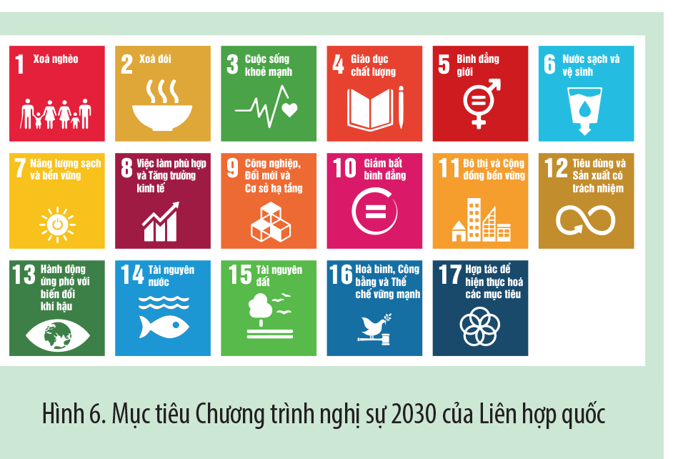
2. Vai trò của Liên hợp quốc
b) Thúc đẩy phát triển kinh tế, tài chính, thương mại quốc tế và nâng cao đời sống người dân
Làm việc theo bàn
Thời gian 3 phút
Khai thác SGK tr7-8
Nhiệm vụ:
1. Gạch chân dưới những từ/ cụm từ thể hiện vai trò của Liên hợp quốc trong lĩnh vực thúc đẩy phát triển
Notes:
- Duy trì hoà bình, an ninh quốc tế: góp phần ngăn ngừa không để xảy ra một cuộc chiến tranh thế giới mới kể từ năm 1945 đến nay; triển khai hoạt động gìn giữ hoà bình ở nhiều khu vực trên thế giới; soạn thảo và xây dựng hệ thống công ước quốc tế về giải trừ quân bị, chống chạy đua vũ trang; thúc đẩy quá trình giành độc lập dân tộc, góp phần gia tăng số lượng thành viên Liên hợp quốc.
Thúc đẩy phát triển kinh tế, tài chính, thương mại quốc tế và nâng cao đời sống người dân: phát triển và hợp tác kinh tế, thương mại quốc tế; thực hiện nhiều dự án, đóng vai trò quan trọng trong việc cải thiện, nâng cao đời sống của người dân và hỗ trợ cho công tác xoá đói, giảm nghèo, đặc biệt là ở các nước đang phát triển; góp phần hỗ trợ cho công tác xoá đói, giảm nghèo, chống biến đổi khí hậu, dịch bệnh,... ở nhiều khu vực trên thế giới.
Đảm bảo quyền con người, phát triển văn hoá, xã hội: nỗ lực thúc đẩy việc xây dựng và kí kết những văn bản, điều ước quốc tế quan trọng nhằm đảm bảo các quyền cơ bản của con người, tạo cơ hội phát triển cho tất cả mọi người; thúc đẩy sự hợp tác quốc tế trong lĩnh vực văn hoá, xã hội.

Slide 27
2. Vai trò của Liên hợp quốc
b) Thúc đẩy phát triển kinh tế, tài chính, thương mại quốc tế và nâng cao đời sống người dân
Làm việc theo bàn
Thời gian 3 phút
Khai thác SGK tr7-8
Nhiệm vụ:
2. Quan sát H6: sau đó viết 5-7 câu để làm rõ hơn vai trò của Liên hợp quốc trong thúc đẩy phát triển. (nên phân tích theo lĩnh vực các từ/cụm từ em vừa gạch chân)
Notes:
- Duy trì hoà bình, an ninh quốc tế: góp phần ngăn ngừa không để xảy ra một cuộc chiến tranh thế giới mới kể từ năm 1945 đến nay; triển khai hoạt động gìn giữ hoà bình ở nhiều khu vực trên thế giới; soạn thảo và xây dựng hệ thống công ước quốc tế về giải trừ quân bị, chống chạy đua vũ trang; thúc đẩy quá trình giành độc lập dân tộc, góp phần gia tăng số lượng thành viên Liên hợp quốc.
Thúc đẩy phát triển kinh tế, tài chính, thương mại quốc tế và nâng cao đời sống người dân: phát triển và hợp tác kinh tế, thương mại quốc tế; thực hiện nhiều dự án, đóng vai trò quan trọng trong việc cải thiện, nâng cao đời sống của người dân và hỗ trợ cho công tác xoá đói, giảm nghèo, đặc biệt là ở các nước đang phát triển; góp phần hỗ trợ cho công tác xoá đói, giảm nghèo, chống biến đổi khí hậu, dịch bệnh,... ở nhiều khu vực trên thế giới.
Đảm bảo quyền con người, phát triển văn hoá, xã hội: nỗ lực thúc đẩy việc xây dựng và kí kết những văn bản, điều ước quốc tế quan trọng nhằm đảm bảo các quyền cơ bản của con người, tạo cơ hội phát triển cho tất cả mọi người; thúc đẩy sự hợp tác quốc tế trong lĩnh vực văn hoá, xã hội.

Slide 28
Nhiệm vụ:
2. Quan sát H6: sau đó viết 5-7 câu để làm rõ hơn vai trò của Liên hợp quốc trong thúc đẩy phát triển. (nên phân tích theo lĩnh vực các từ/cụm từ em vừa gạch chân)
Notes:
- Duy trì hoà bình, an ninh quốc tế: góp phần ngăn ngừa không để xảy ra một cuộc chiến tranh thế giới mới kể từ năm 1945 đến nay; triển khai hoạt động gìn giữ hoà bình ở nhiều khu vực trên thế giới; soạn thảo và xây dựng hệ thống công ước quốc tế về giải trừ quân bị, chống chạy đua vũ trang; thúc đẩy quá trình giành độc lập dân tộc, góp phần gia tăng số lượng thành viên Liên hợp quốc.
Thúc đẩy phát triển kinh tế, tài chính, thương mại quốc tế và nâng cao đời sống người dân: phát triển và hợp tác kinh tế, thương mại quốc tế; thực hiện nhiều dự án, đóng vai trò quan trọng trong việc cải thiện, nâng cao đời sống của người dân và hỗ trợ cho công tác xoá đói, giảm nghèo, đặc biệt là ở các nước đang phát triển; góp phần hỗ trợ cho công tác xoá đói, giảm nghèo, chống biến đổi khí hậu, dịch bệnh,... ở nhiều khu vực trên thế giới.
Đảm bảo quyền con người, phát triển văn hoá, xã hội: nỗ lực thúc đẩy việc xây dựng và kí kết những văn bản, điều ước quốc tế quan trọng nhằm đảm bảo các quyền cơ bản của con người, tạo cơ hội phát triển cho tất cả mọi người; thúc đẩy sự hợp tác quốc tế trong lĩnh vực văn hoá, xã hội.

Slide 29
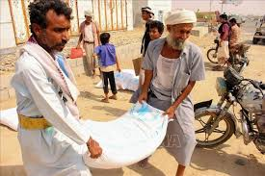
2. Vai trò của Liên hợp quốc
Minh chứng về các hoạt động của Liên hợp quốc nhằm hỗ trợ Công tác xoá đói giảm nghèo ở các khu vực kém phát triển trên thế giới.
Người dân Y-ê-men nhận viện trợ lương thực của Cơ quan Cứu trợ và Hành động Liên hợp quốc (2019)
Notes:
Liên hợp quốc ưu tiên tạo môi trường thuận lợi để thúc đẩy hợp tác quốc tế về kinh tế, tài chính, thương mại, khoa học, kĩ thuật thông qua các chương trình, quỹ trực thuộc, các tổ chức chuyên môn và các tổ chức liên chính phủ.
Liên hợp quốc cũng có nhiều chương trình hỗ trợ các nước về vốn, tri thức, kĩ thuật, nhân lực,.... để phát triển kinh tế, nâng cao đời sống người dân, đặc biệt là đối với các nước đang phát triển.

Slide 30
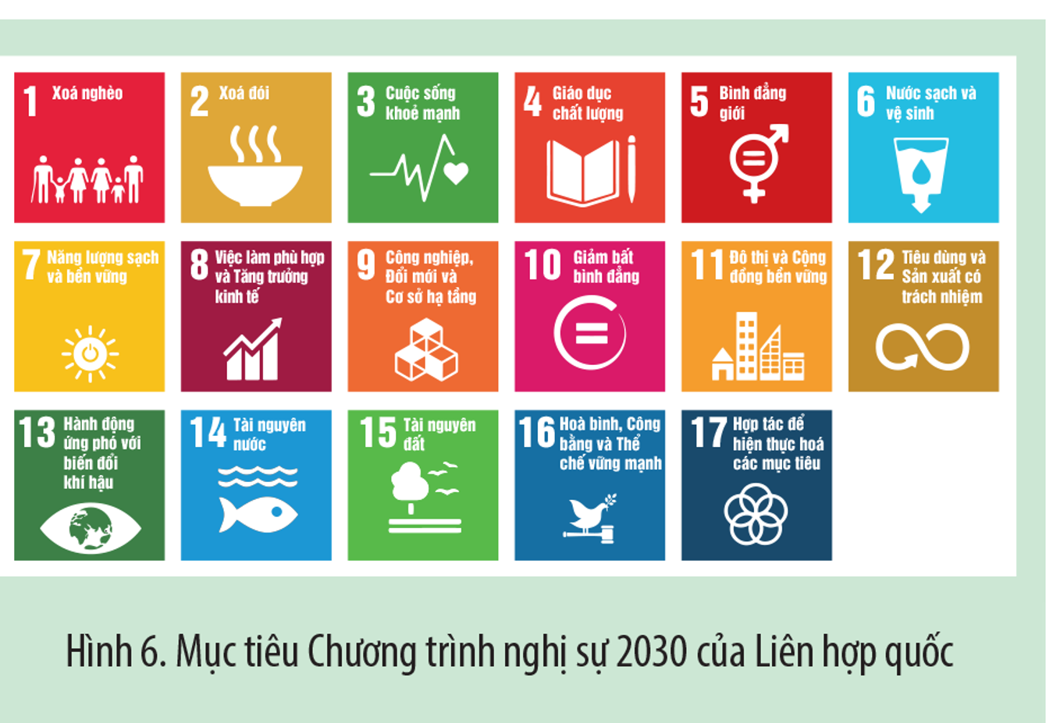
2. Vai trò của Liên hợp quốc
b) Thúc đẩy phát triển kinh tế, tài chính, thương mại quốc tế và nâng cao đời sống người dân
Phát triển và hợp tác kinh tế, thương mại quốc tế;
Thực hiện nhiều dự án, đóng vai trò quan trọng trong việc cải thiện, nâng cao đời sống của người dân và hỗ trợ cho công tác xoá đói, giảm nghèo, đặc biệt là ở các nước đang phát triển; góp phần hỗ trợ cho công tác xoá đói, giảm nghèo, chống biến đổi khí hậu, dịch bệnh,... ở nhiều khu vực trên thế giới.
Notes:
Thúc đẩy phát triển kinh tế, tài chính, thương mại quốc tế và nâng cao đời sống người dân:

Slide 31
2. Vai trò của Liên hợp quốc
c) Bảo đảm quyền con người, phát triển văn hóa, xã hội
Làm việc cá nhân
Thời gian 3 phút
Khai thác SGK tr8
Nhiệm vụ:
Đọc SGK gạch chân các các từ/cụm từ thể hiện vai trò của Liên hợp quốc bảo đảm quyền con người, phát triển văn hóa, xã hội. Để tham gia game đuổi hình bắt chữ

Slide 32
Trò chơi
“ĐUỔI HÌNH BẮT CHỮ”
HS quan sát hình ảnh gợi ý, đoán từ/ cụm từ thể hiện vai trò của Liên hợp quốc trong việc đảm bảo quyền con người và phát triển văn hóa xã hội

Slide 33
Cơ hội phát triển

Slide 34
Thế giới an toàn

Slide 35
Xóa bỏ đói nghèo

Slide 36
Quyền phụ nữ

Slide 37
Bình đẳng giới

Slide 38
Phòng chống sốt rét

Slide 39
Cải thiện sức khỏe bà mẹ

Slide 40
Giảm tỉ lệ tử vong ở trẻ

Slide 41
Phát triển văn hóa

Slide 42
Phòng chống HIV/ AIDS

Slide 43
Bền vững môi trường

Slide 44
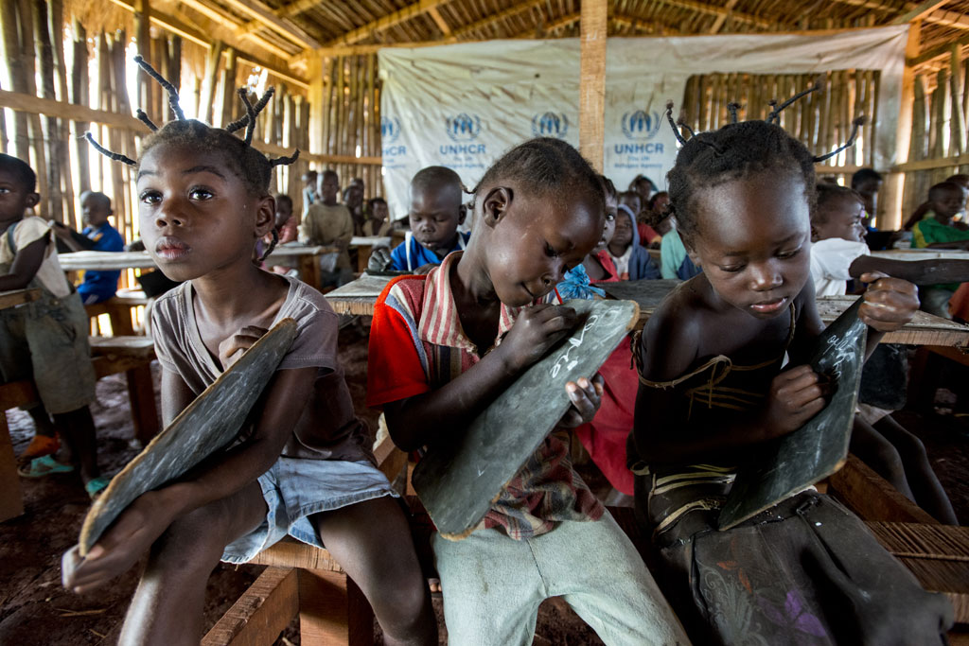
2. Vai trò của Liên hợp quốc
c) Bảo đảm quyền con người, phát triển văn hóa, xã hội
Nỗ lực thúc đẩy việc xây dựng và kí kết những văn bản, điều ước quốc tế quan trọng nhằm đảm bảo các quyền cơ bản của con người, tạo cơ hội phát triển cho tất cả mọi người;
Thúc đẩy sự hợp tác quốc tế trong lĩnh vực văn hoá, xã hội.
Hình 9. Một lớp học tạm thời ở Công-gô do Cao uỷ Liên hợp quốc về người tị nạn tổ chức
Notes:
Đảm bảo quyền con người, phát triển văn hoá, xã hội:

Slide 45
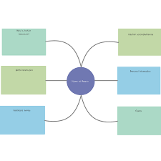
LUYỆN TẬP
Vẽ sơ đồ tư duy về
Mục tiêu, nguyên tắc hoạt động của Liên hợp quốc

Slide 46
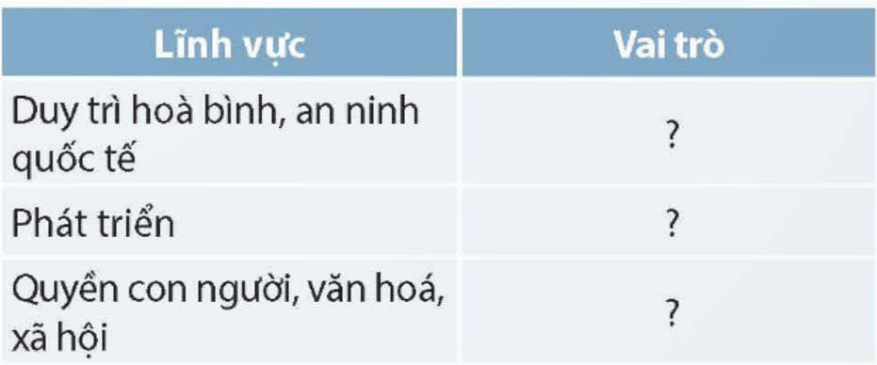
LUYỆN TẬP
2. Lập bảng thống kê
Về vai trò của Liên hợp quốc theo gợi ý bên vào vở ghi

Slide 47
VẬN DỤNG
Có ý kiến cho rằng: Vai trò quan trọng nhất của Liên hợp quốc là góp phần ngăn ngừa không để xảy ra một cuộc chiến tranh thế giới mới kể từ năm 1945 đến nay. Em có đồng ý với ý kiến này không? Vì sao?
Gửi lên trang padlet của lớp bộ môn Lịch sử

Slide 48
VẬN DỤNG
GỢI Ý: Liên hợp quốc góp phần ngăn chặn không để xảy ra một cuộc chiến tranh thế giới mới, hỗ trợ giải quyết nhiều cuộc xung đột và tranh chấp quốc tế mà minh chứng rõ nét là Liên hợp quốc đã triển khai nhiều phái bộ gìn giữ hoà bình để giúp chấm dứt xung đột, khôi phục hoà bình, hỗ trợ công cuộc tái thiết ở nhiều quốc gia thành viên. Với những hoạt động kể trên, lực lượng gìn giữ hoà bình của Liên hợp quốc đã được trao tặng Giải thưởng Hoà bình Nô-ben vào năm 1988, sau đó Liên hợp quốc và Tổng Thư kí Kô-phi An-nan được tặng giải thưởng này vào năm 2001.
Liên hợp quốc đã soạn thảo và xây dựng được một hệ thống các công ước quốc tế về giải trừ quân bị, trong đó có Hiệp ước Cấm phổ biến vũ khí hạt nhân (1968), Hiệp ước Cấm thử hạt nhân toàn diện (1996), Công ước Cấm vũ khí hoá học (1992) và Công ước Cấm vũ khí sinh học (1972), Công ước Cấm vũ khí hạt nhân (2017), tạo ra khuôn khổ pháp lí cho việc ngăn chặn phổ biến, tiến tới xoá bỏ hoàn toàn các loại vũ khí này.
Notes:
Gợi ý: Đóng góp trong lĩnh vực duy trì hoà bình, an ninh quốc tế để ngăn ngừa chiến tranh thế giới là đóng góp quan trọng nhất của Liên hợp quốc, nhờ đó các quốc gia, dân tộc có được môi trường hoà bình để ổn định và phát triển.
Biểu hiện:

